Slide 1
Ενότητα 1:
Τα στάδια του κύκλου του νερού.

Slide 2
Μαθησιακοί στόχοι
Οι μαθητές θα μπορούν να:
Αναγνωρίζουν και να ονομάζουν τα βασικά στάδια: εξάτμιση, συμπύκνωση, κατακρήμνιση, συγκέντρωση.
Περιγράφουν με απλά λόγια τι συμβαίνει σε κάθε στάδιο.

Slide 3
Ορισμός: Ο κύκλος του νερού
Το νερό της θάλασσας των ποταμών και των λιμνών, όταν ζεσταίνεται από τον ήλιο εξατμίζεται και γίνεται υδρατμός. Οι υδρατμοί ανεβαίνουν ψηλά στον ουρανό και σχηματίζουν τα σύννεφα. Εκεί ψύχονται, ξαναγίνονται σταγόνες και πέφτουν στην γη ως βροχή, χιόνι ή χαλάζι. 'Ετσι ξαναγυρνούν στη θάλασσα, στις λίμνες και στα ποτάμια, δηλαδή εκεί όπου ξεκίνησαν. Το ταξίδι αυτό του νερού συνεχίζεται ξανά και ξανά και λέγεται "κύκλος του νερού".

Slide 4

Τα στάδια του κύκλου του νερού- Στάδιο 1
Εξάτμιση- Το νερό ανεβαίνει
Ο ήλιος ζεσταίνει το νερό στη θάλασσα, στις λίμνες και στα ποτάμια. Το νερό γίνεται ατμός και επιστρέφει ψηλά στον ουρανό.

Slide 5
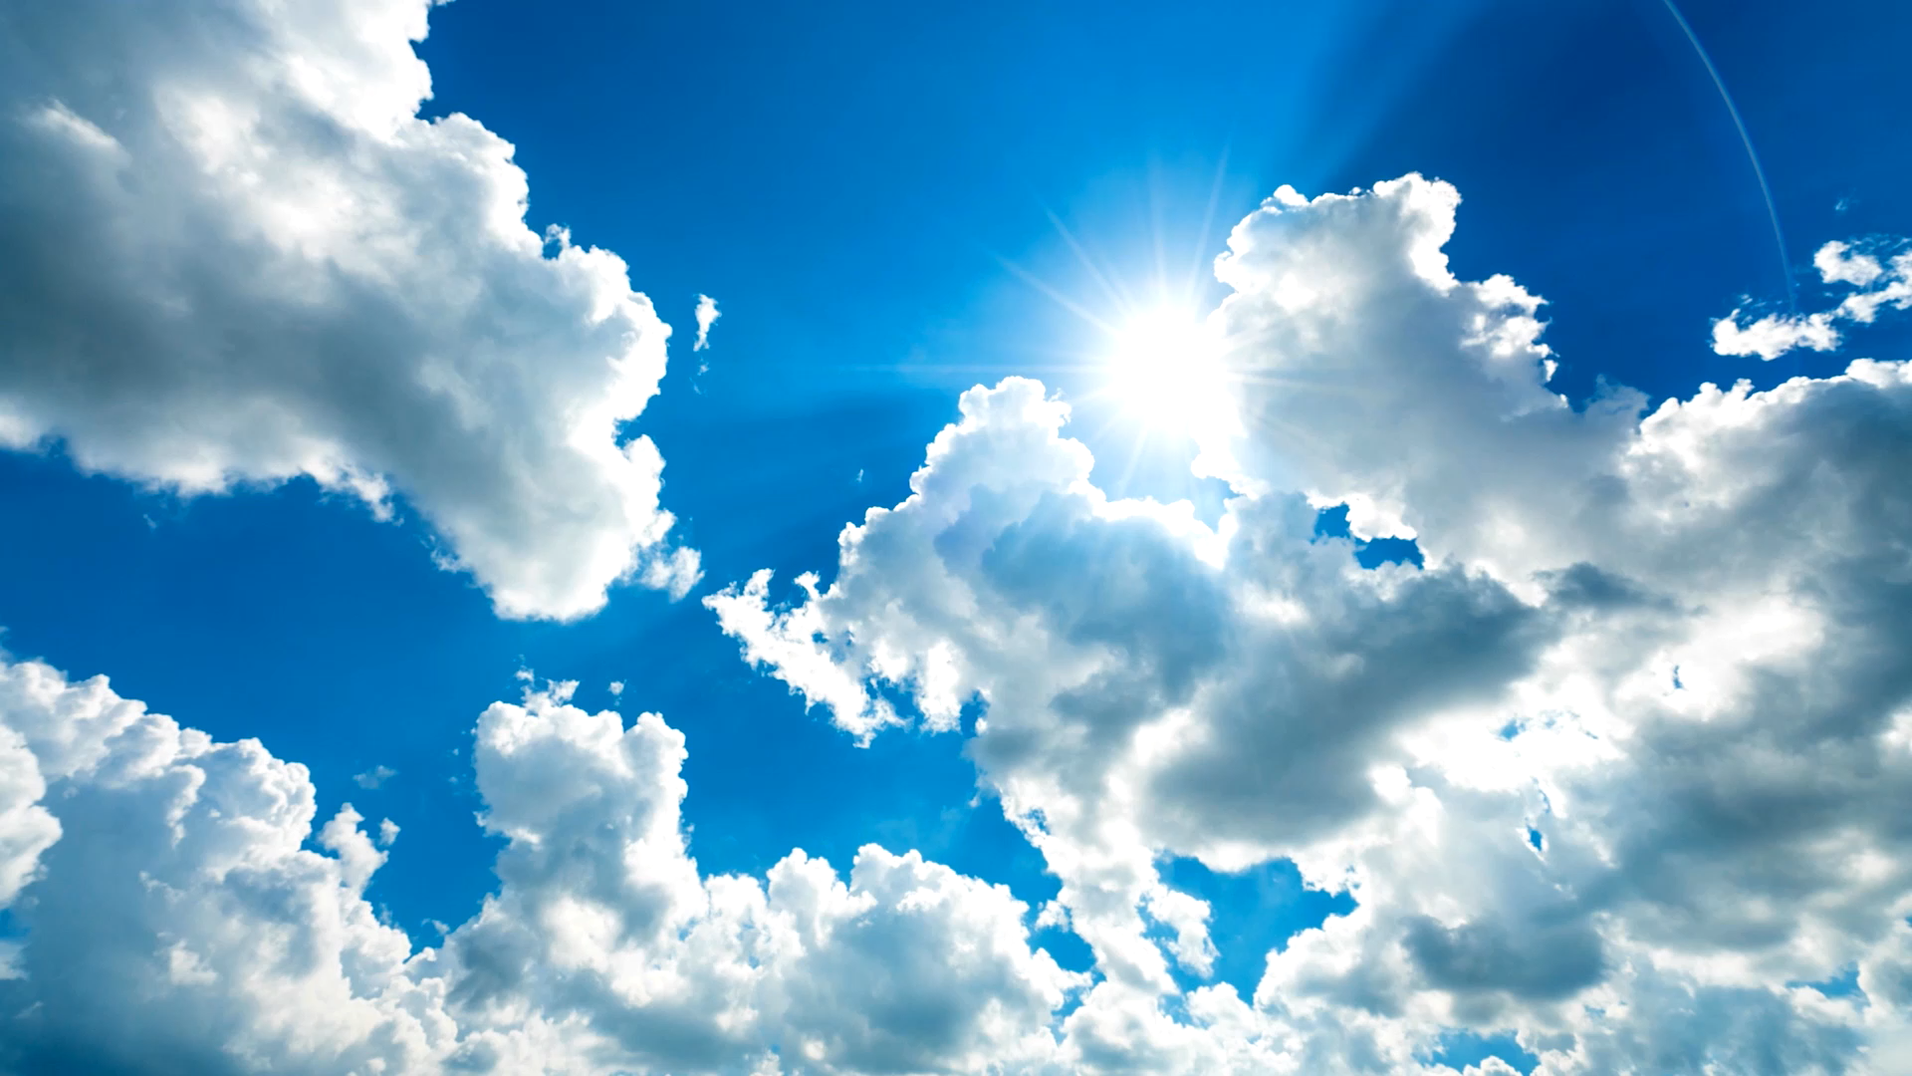
Στάδιο2
2. Συμπύκνωση- Φτιάχνονται σύννεφα
Ο ατμός ψηλά στον ουρανό κρυώνει. Γίνεται μικρές σταγόνες νερού. Έτσι δημιουργούνται τα σύννεφα.

Slide 6

Στάδιο 3
3. Κατακρήμνιση- Το νερό πέφτει στη Γη
Όταν ένα σύννεφο "βαραίνει" , το νερό πέφτει ξανά κάτω. Αυτό λέγεται κατακρήμνιση και μπορεί να είναι:
Βροχή
Χιόνι
Χαλάζι

Slide 7
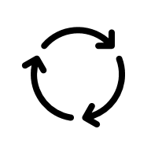
Στάδιο 4
4. Συγκέντρωση- Το νερό επιστρέφει στη Γη
Αφού πέσει στη Γη η βροχή το νερό γεμίζει θάλασσες, λίμνες και ποτάμια.
Και ο κύκλος ξεκινάει από την αρχή!

